Slide 1


Развитие детского творчества: лимерики в работе с детьми разновозрастной интегративной группы
Государственное бюджетное дошкольное образовательное учреждение
детский сад №41 комбинированного вида
Центрального района Санкт-Петербурга
"ЦЕНТР ИНТЕГРАТИВНОГО ВОСПИТАНИЯ"
Из опыта работы воспитателя ГБДОУ № 41 Свиридовой Е.В.

Slide 2
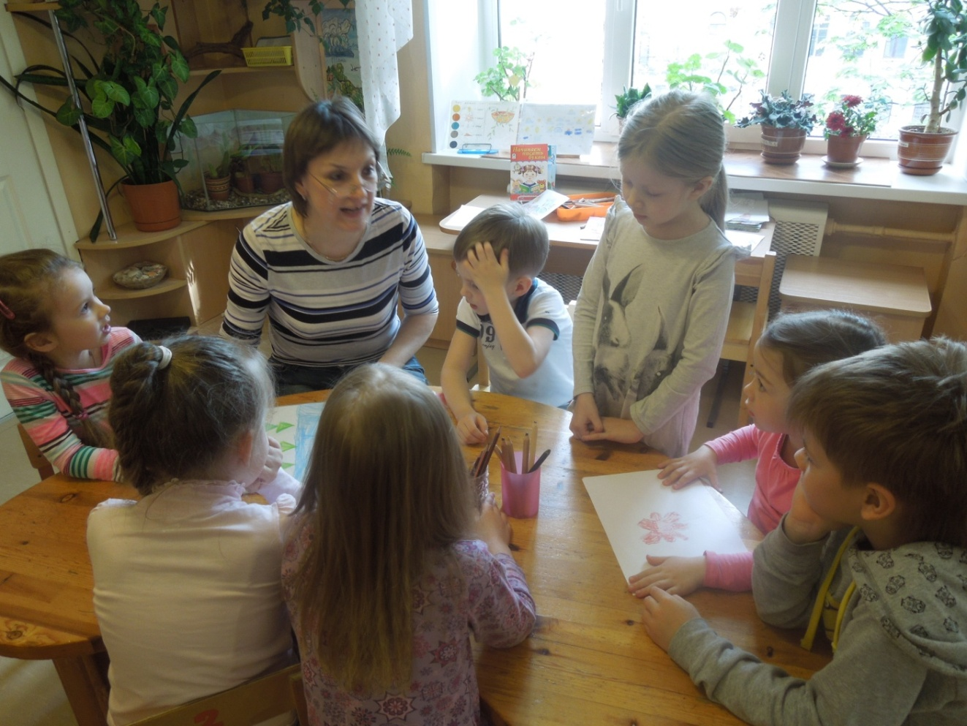
Мы работаем с детьми дошкольного возраста и очень хорошо знаем, что этот возраст уникален. Как сформируется ребенок, такова будет его жизнь, именно поэтому важно не упустить этот период для раскрытия творческого потенциала каждого воспитанника. И мы, педагоги, постоянно ищем новые формы работы с детьми, способствующие их развитию. Одна из таких технологий -ТРИЗ.
На тризовских занятиях дети рассматривают картины, придумывают сказки, участвуют в играх, развивающих мышление и лексический запас, учатся создавать загадки и придумывать лимерики.

Slide 3
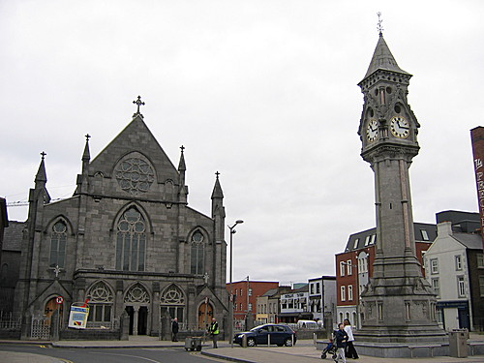
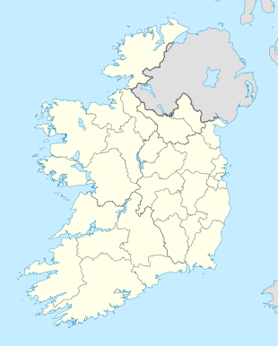
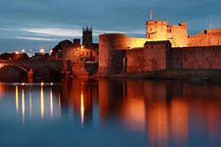
Город и графство Лимерик, Ирландия
Старинный ирландский лимерик
Один джентльмен втихомолку
Забрался на старую ёлку.
Он кушал пирог
И слушал сорок,
На ту же слетевшихся ёлку.
Лимерик это популярная форма короткого юмористического стихотворения, построенного на обыгрывании бессмыслицы, возникшая в Великобритании. Происхождение слова лимерик точно неизвестно, но предположительно заимствовано из названия хоровой песни ирландских солдат XVIII в. Есть и вторая версия – Лимерик – название небольшого городка и графства в Ирландии.

Slide 4

По реке плывёт кораблик.
Он плывёт издалека.
На кораблике четыре
Очень храбрых моряка.
У них ушки на макушке,
У них длинные хвосты,
И страшны им только кошки,
Только кошки и коты!
Самый известный в России Мастер лимерика это Даниил Хармс основоположник отечественного юмора абсурда.

Slide 5
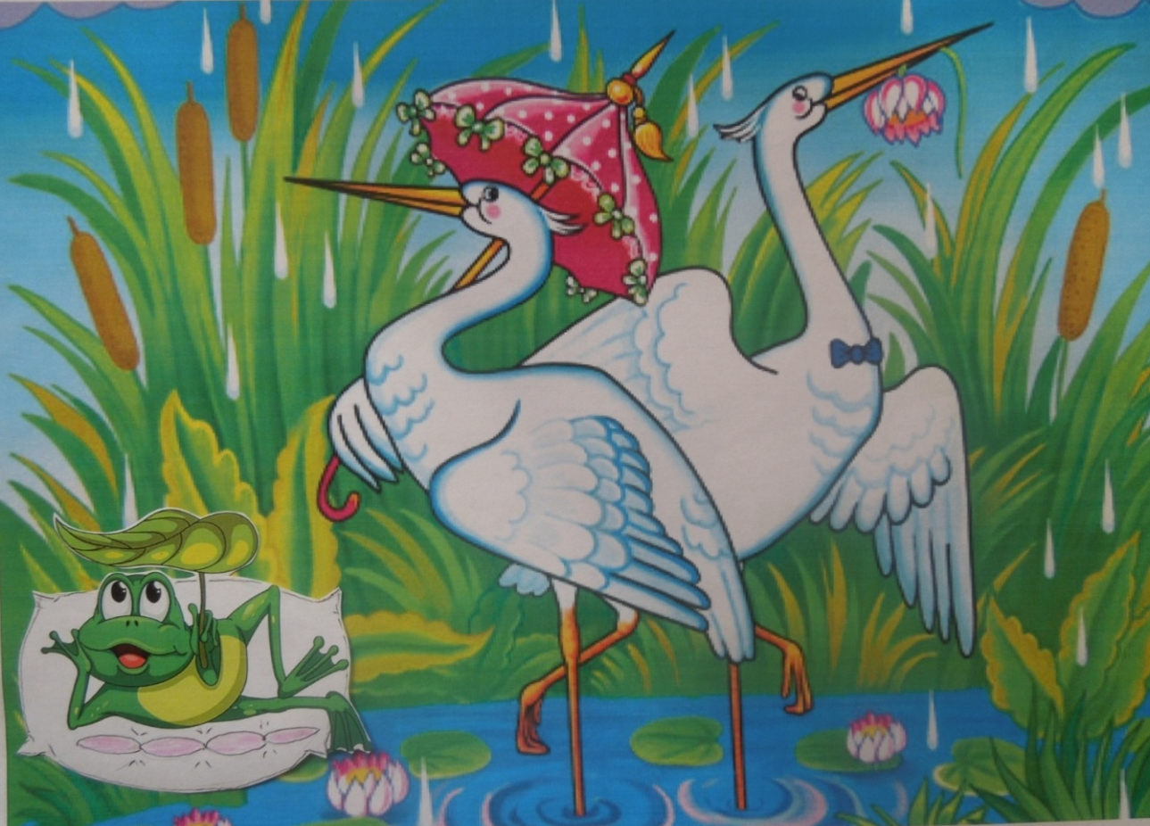
Жила-была на болоте лягушка.
Мечтала она о пуховой подушке.
Не хотелось ей спать на голой кочке –
Заказала лягушка подушку по почте.
Нет ума у квакушки ни капли –
Ведь бродят по болоту голодные цапли!
Коллаж
Хочется поделиться небольшим пока опытом создания лимериков детьми и педагогами нашей группы. Существует целый ряд закономерностей и правил написания лимерика. Но мы с детьми подходим к этому вопросу творчески, мы вышли за рамки обычного лимерика. Классический лимерик предполагает 5-6 строчек, рифмующихся определенным образом. Перед вами классический лимерик созданный в нашей группе.

Slide 6
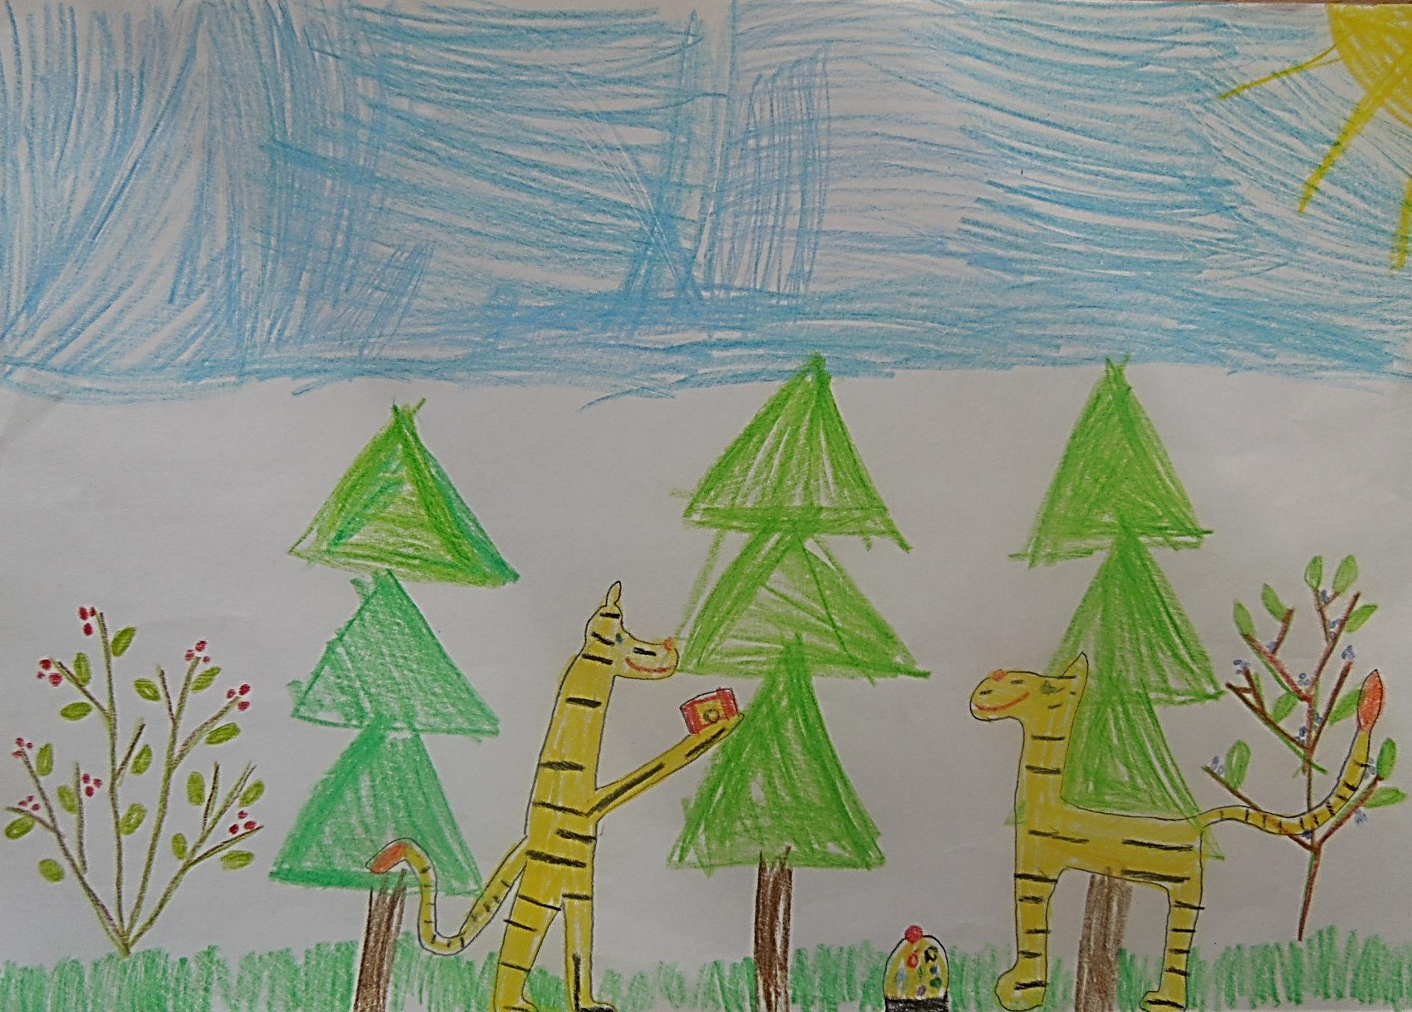
Жил-был один тигрёнок
Имел он длинный хвост,
Рычал на всех с пелёнок
И гордо морщил нос.
Однажды встретил друга
В густом-густом лесу.
Ему он поклонился
И дал тирамису.
Ах, как был рад тигрёнок!
И другу он в ответ
Мурлыкал, как котёнок
И в цирк купил билет!
Олеся С., 6 лет
Но нашим детям было тесно в этих строчках, и хотелось продолжения стихотворения. Так появился один из первых совместных лимериков нашей группы – маленькое поэтическое произведение.
Очень часто создание лимериков сопровождается рисунками, причем, дети сами выбирают понравившееся им стихотворение и иллюстрируют его.

Slide 7
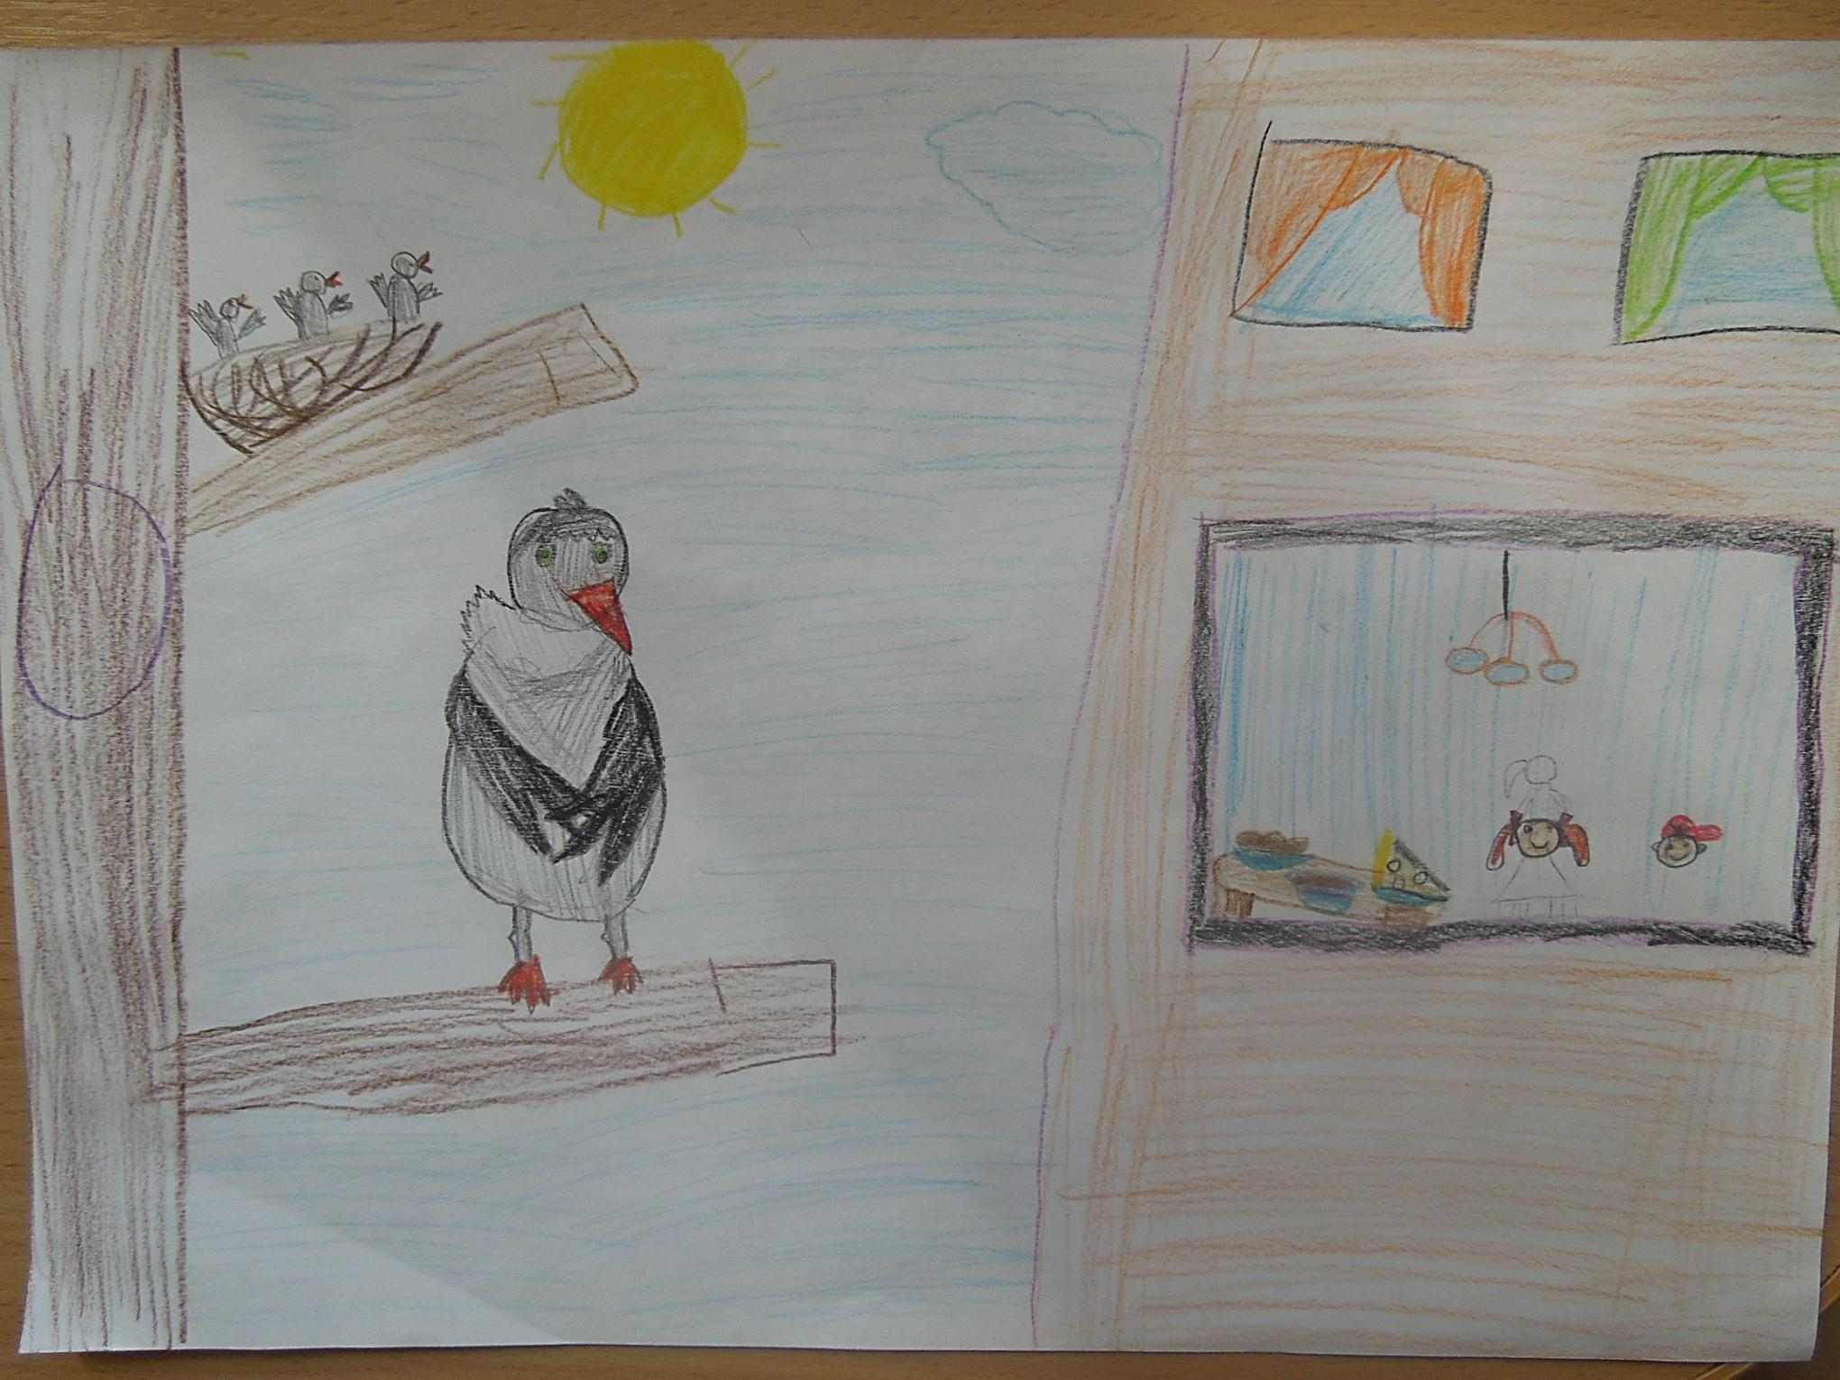
На ветке сидела ворона,
Смотрела в окно в детский сад.
Ей очень хотелось обедать
В гостях у «Веснушек»-ребят!
Мечтала она о котлетах,
Творожных сырках и борще.
Хотелось ей следующим летом
Конфеток поесть в тишине.
Маша К., 6 лет
Составление таких лимериков происходит очень весело, порой, неожиданно: у одного рождается первая строчка, другой – подхватывает, подбирает рифму, третий – предлагает другие слова… Однажды, во время обеда, дети увидели ворону за окном и сразу придумали первую строчку: «На ветке сидела ворона…» А затем, в течение дня мы сочинили наш лимерик.

